Slide 1
傅里叶分析
小波分析。。。
1829狄利克莱
收敛严谨证明
数学物理问题
现代信号分析。。。
1822傅里叶
热的解析理论
一致收敛，函数，积分，集合论
1777欧拉
天文学
发展一般理论
1759拉格朗日声音研究
求三角级数
的系数
1757克莱罗
太阳引起摄动
1753丹尼尔
弦振动
解表为三角级数

Slide 2

傅里叶 (1768 – 1830)

Slide 3

第四节
傅里叶级数
一、三角级数与三角函数系的正交性
二、函数展开成傅里叶级数的条件
三、周期函数的展开
四、非周期函数的展开

Slide 4

周期现象用周期函数来描述
简单的周期运动 :
(谐波函数)
( A为振幅,
ω为角频率,
φ为初相 )
复杂的周期运动 :
(谐波迭加)

Slide 5
复杂的周期运动 :
(谐波迭加)
令
得函数项级数
称上述形式的级数为三角级数.

Slide 6
一、三角级数与三角函数系的正交性
1.定义
函数项级数
称上述形式的级数为三角级数.

Slide 7
2.定理 1. 组成三角级数的函数系
正交 ,
即其中任意两个不同的函数之积在
上的积分等于 0 .

Slide 8
1.
2.
3. 是三角函数系中每个函数的周期.

Slide 9
证:
同理可证 :

Slide 10
但是在三角函数系中两个相同的函数的乘积在
上的积分不等于 0 .
且有

Slide 11
二、函数展开为傅里叶级数的条件
定理 2 . 设 f (x) 是周期为 的周期函数 , 且
①
右端级数可逐项积分, 则有
②

Slide 12
①
证: 由定理条件,
对①在
逐项积分, 得

Slide 13
(利用正交性)
类似地, 用 乘 ① 式两边, 再逐项积分可得

Slide 14
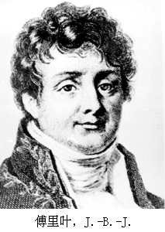
①
②
由公式 ② 确定的
称为函数
的傅里叶系数 ;
以
的傅里叶系数为系数的三角级数 ① 称为
的傅里叶级数 .
Notes:
运行时, 点击相片, 或按钮“傅立叶”, 将显示傅立叶简介, 并自动返回.

Slide 15
设 f (x) 是周期为 ,在 可积周期函数 ,

Slide 16
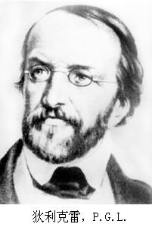
定理3 (收敛定理, 展开定理)
设 f (x) 是周期为 的周期函数，
并满足狄利克雷( Dirichlet )条件:
1) 在一个周期内连续或只有有限个第一类间断点;
2) 在一个周期内只有有限个极值点,
则 f (x) 的傅里叶级数收敛 , 且有
x 为连续点
x 为间断点
其中
为 f (x) 的傅里叶系数.
( 证明略 )
注意: 函数展成傅里叶级数的条件比展成幂级数的条件低得多.
Notes:
由此定理可以看出 , 函数展成傅立叶级数的条件比展成幂级数的条件低得多. 这正是傅立叶级数具有广泛应用的重要原因 .
运行时, 点击相片, 或按钮“简介”, 可显示狄利克雷的简介, 并自动返回.

Slide 17

狄利克雷 (1805 – 1859)
德国数学家.
对数论, 数学分析和
数学物理有突出的贡献,
是解析数论
的创始人之一,
他是最早提倡严格化
方法的数学家.
1829年他得到了给定
函数 f (x) 的傅里叶级数收敛的第一个充分条件;
证明
了改变绝对收敛级数
中项的顺序不影响级数的和,
并
举例说明条件收敛级数不具有这样的性质.
他的主要
论文都收在《狄利克雷论文集 (1889一1897)中.

Slide 18
注
（1）第一类间断点指的是该点的左右极限都存在。
（2）有限个极值也等价于有限个单调区间，有限次振荡。
（3）应用：复杂信号分解为无穷多个交流和直流的和。

Slide 19
例1.
三、周期函数的展开
设 f (x) 是周期为 2π 的周期函数 , 它在
上的表达式为
将 f (x) 展成傅里叶级数.

Slide 20
例1.
设 f (x) 是周期为 2π 的周期函数 , 它在
上的表达式为
将 f (x) 展成傅里叶级数.
解: 先求傅里叶系数

Slide 22
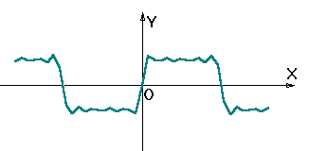
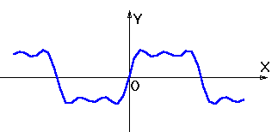
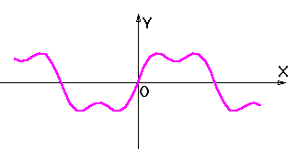
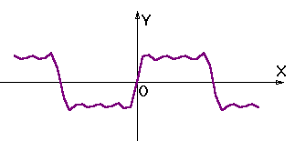
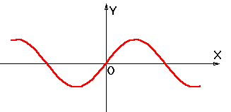
说明:
1) 根据收敛定理可知,
时,级数收敛于
2) 傅氏级数的部分和逼近
f (x) 的情况见图.

Slide 23

思考1.
设周期函数在一个周期内的表达式为
则它的傅里叶级数在
处收敛于
,
在
处收敛于 .
A
B
C
D

Slide 24
提示:

Slide 25
思考2.
函数
的傅里叶级数展式为
则其中系数
A
B
C
D

Slide 26
函数
提示:
利用“偶倍奇零”

Slide 27
思考3.
下列说法中正确的是（ ）.
(A)若函数 在某点邻域内具有任意 阶导数，则在该点邻域内可展成幂
级数。
(B) 若函数 是 内周期函数函数，则一定可以展成傅里叶级数。
(C)若函数 满足狄利克雷定理的条件,那么 的傅立叶级数在 内
的每一点都收敛,并且一定收敛到 .
(D) 以上选项都不对。

Slide 28
思考4.
下列关于狄利克莱定理相关条件描述正确的是（ ）.
(A)函数 在一个基本周期内连续，或有第一类间断点；
(B)函数 在一个基本周期内连续，或有有限个第二类间断点；
(C)函数 在一个基本周期内连续，或有有限个第一类间断点；
(D)函数 在一个基本周期内有有限个单调区间；
(E)函数 在一个基本周期内有有限个极值点；
(F)函数 在一个基本周期内有有限次振荡。

Slide 29
利用“偶倍奇零”
特殊情形１：
当函数具有奇偶性时
对周期为 的奇函数 f (x) , 其傅里叶级数为正弦级数，它的傅里叶系数为
周期为 的偶函数 f (x) , 其傅里叶级数为余弦级数 ,它的傅里叶系数为

Slide 30
特殊情形2：
傅氏级数也可以将 作为第一个周期

Slide 31
例2. 设
是周期为2π 的周期函数,它在
上的表达式为 f (x)＝x ,
将 f (x) 展成傅里叶级数.
解: 若不计
周期为 2π 的奇函数,
因此

Slide 32
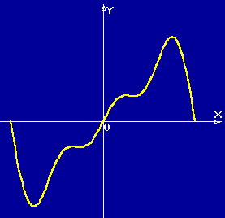
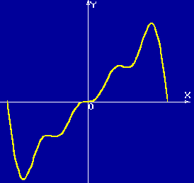
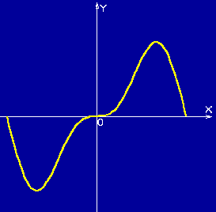
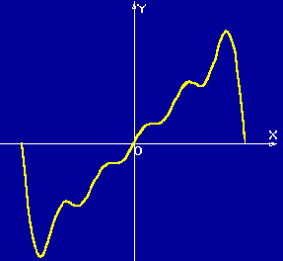
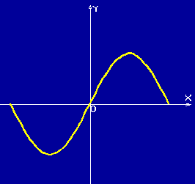
根据收敛定理可得 f (x) 的正弦级数:
在 上级数的部分和
逼近 f (x) 的情况见右图.
n＝5
n＝4
n＝2
n＝1
n＝3

Slide 33
例3.
将如图所示的周期信号展成傅氏级数．

Slide 35
思考5.
下列说法中正确的有（）.
(A)在 有定义的周期函数，只要在一个有限区间满足连续且有有限个单
调区间就可展成傅立叶级数。
(B) 展成傅立叶级数的函数的第一基本周期，只能选择关于原点对称的区间。
(C)在 有定义的函数，只要在一个有限区间满足连续且有有限个单调
区间就可展成傅立叶级数。
(D)都不对。
(E)不清楚怎么答。

Slide 36

思考6.
仅在有限区间内有定义的连续函数，区间内满足狄利克莱定理的
条件，则下列说法你赞同（ ）
A
在区间内可展成傅立叶级数，我确定 ；
B
在区间内可展成傅立叶级数，我不太确定；
C
在区间内不可展成傅立叶级数，我确定；
D
在区间内不可展成傅立叶级数，我不太确定.

Slide 37
思考7.
仅在 内有定义的连续函数，区间内满足狄利 克莱定理的条件，
你会展的三角级数形式最多可以有（ ）种。
A
1种；
B
2种；
C
3种；
D
4种；
E
0种；
F
几种都行.

Slide 38
四、非周期函数的展开----周期延拓
1.

Slide 39
方法：

Slide 40
四、非周期函数的展开----周期延拓
2.
方法：

Slide 41
例如：在[0,π]上的函数展成正弦级数与余弦级数
奇延拓
偶延拓
周期延拓 F (x)
周期延拓 F (x)
f (x) 在 [0 , π ] 上展成
f (x) 在 [0 , π ]上展成
正弦级数
余弦级数

Slide 42
例4.
将周期函数
展成Fourier级数.
解:

Slide 44
例5 把
展开成
(１) 以 为周期的傅立叶级数
(２) 正弦级数; (３) 余弦级数.

Slide 45
例5 把
展开成
(１) 以 为周期的傅立叶级数
(２) 正弦级数; (３) 余弦级数.

Slide 46
例6
借助例5求下列常数项级数的和

